Slide 1

«Особенности септического шока в акушерстве»
А.В. Куликов
Уральский государственный медицинский университет
Кафедра анестезиологии, реаниматологии и трансфузиологии ФПК и ПП
Областной перинатальный центр г. Екатеринбург

Slide 2



Клинические рекомендации Федерации анестезиологов-реаниматологов России (утверждены 15.09.13) www.far.org.ru
Профильная комиссия Минздрава России по анестезиологии и реаниматологии 15.11.13, 10.06.14 рекомендовала в качестве Федеральных клинических рекомендаций

Slide 3
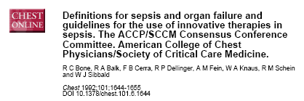
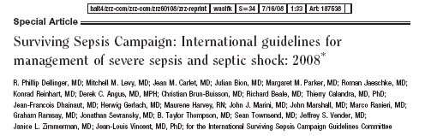
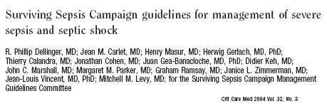
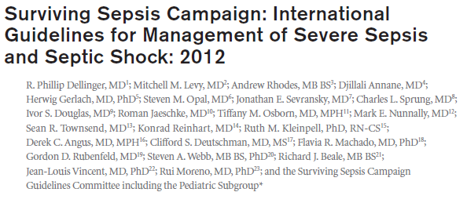
20 лет….
1991
2008
2004
2012

Slide 4
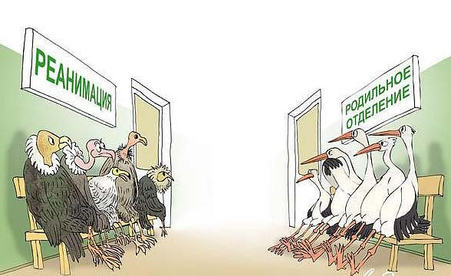
В США от септического шока ежегодно погибает 215 000 пациентов, что сопоставимо с летальностью при инфаркте миокарда и инсультах

Slide 5
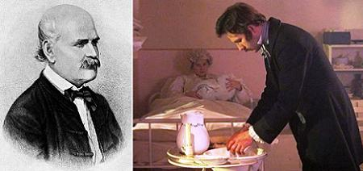
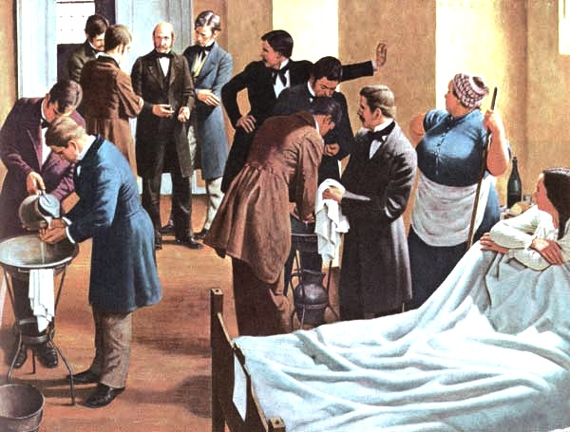
Игнац Филипп Земмельвейс (1818-1865)

Slide 6
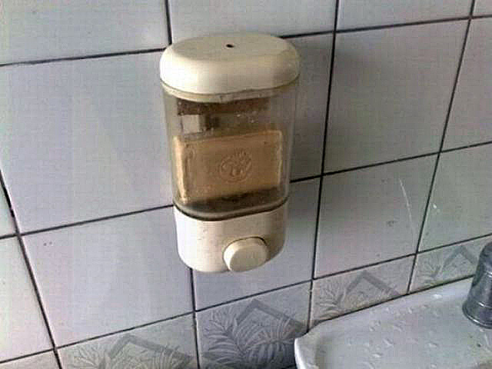
Обработка рук остается проблемой!!!

Slide 7
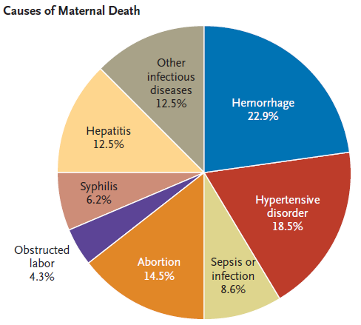

Slide 8


Slide 9
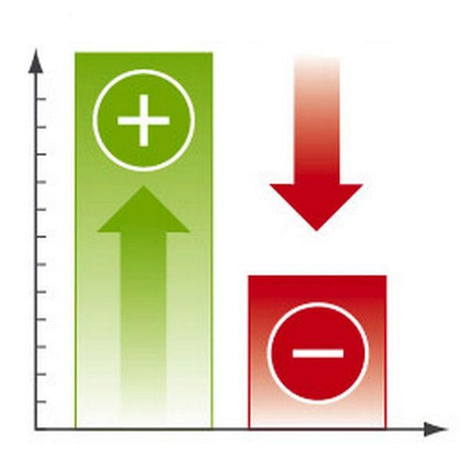
Материнская толерантность - снижение активности клеточного звена иммунитета (изменение соотношения Th1/Th2 –большая восприимчивость к внутриклеточным возбудителям (бактерии, вирусы, паразиты)
Увеличение количества лейкоцитов
Увеличение уровня D-димера
Дисфункция эндотелия сосудов
Снижение антитромбина III, протеина С, протеина S
Рост уровня провоспалительных цитокинов в родах
Наличие воспалительной реакции при осложнениях беременности (преэклампсия, эклампсия, преждевременные роды) –материнский воспалительный ответ - (MSIR - maternal systemic inflammatory response)
Молодой возраст
Отсутствие преморбидного фона
Локализация очага в полости малого таза – доступность для диагностики и лечения
Чувствительность микрофлоры к антибактериальным препаратам широкого спектра действия

Slide 10
Факторы риска развития сепсиса:
Внебольничный, инфицированный аборт.
Низкий социально-экономический статус.
Иммунодефицитное состояние.
Хронические очаги инфекции (урогенитальный тракт).
Преждевременные роды.
Сахарный диабет.
Оперативные вмешательства (кесарево сечение).
Кровопотеря, геморрагический шок (предлежание плаценты, отслойка плаценты).
Внутриматочные манипуляции.
Анемия.
Преэклампсия и эклампсия.
Sheffield J. S. Sepsis and septic shock in pregnancy Crit Care Clin 20 (2004) 651– 660

Slide 11








Что еще почитать

Slide 12
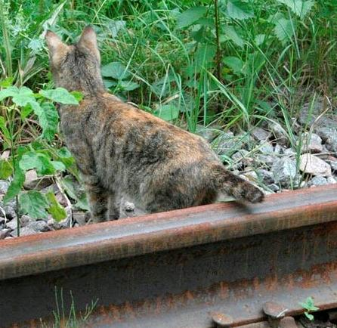
Годы и разборы идут, а жизнь так и ничему и не учит

Slide 13
Проблемы
Нет представления о матке как очаге инфекции и воспалительных медиаторов при отсутствии клиники «классического» эндометрита
Задержка с санацией очага инфекции – матки от часов до нескольких суток несмотря на развитие шока и других проявлений ПОН
Не применяется прокальцитониновый тест и определение С-реактивного белка
Не используются эффективные антибактериальные препараты
Не используются современные вазопрессоры и инотропные препараты для ранней стабилизации гемодинамики при отсутствии современного мониторинга
Позднее начало почечной заместительной терапии

Slide 14

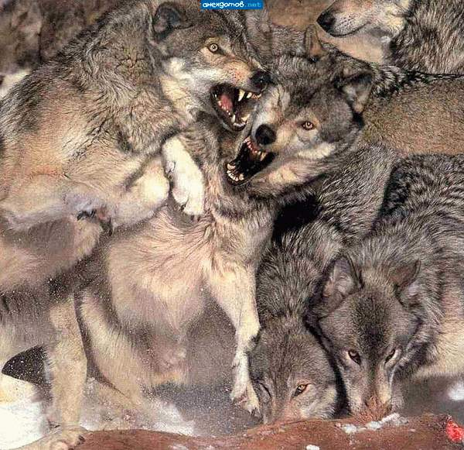
Диагностика и оценка тяжести состояния
До…
Все ясно, но поздно

Slide 15

. . . the physicians say it happens in hectic fever, that in the beginning of the malady it is easy to cure but difficult to detect, but in the course of time, not having been either detected or treated in the beginning, it becomes easy to detect but difficult to cure
Machiavelli N. Il principe. S.l. [nach Ebert vielleicht Genf]; 1550.

Slide 16
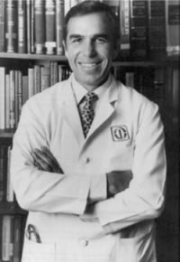
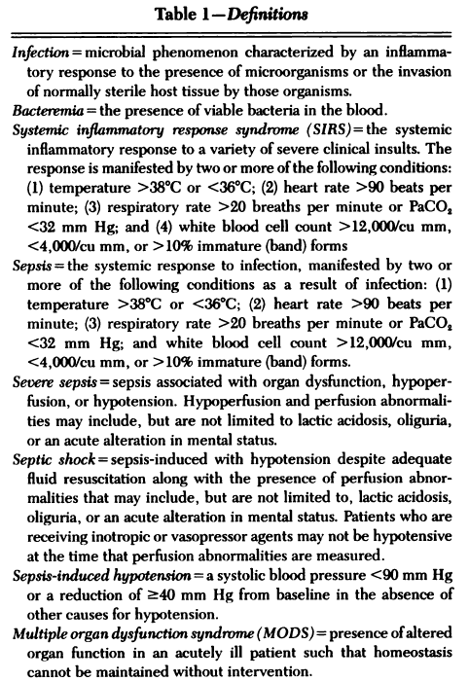

Slide 17
Терминология
Термин | Определение
Системная воспалительная реакция (системный воспалительный ответ ССВО, SIRS) | Характеризуется двумя или более из следующих признаков: температура тела >38 С или <З6°С, ЧСС >90/мин ЧД >20/мин РаСО₂ <32 мм рт.ст. лейкоциты крови >12-10⁹ или < 4-10⁹, или незрелых форм >10%
Сепсис | Системная воспалительная реакция на инвазию микроорганизмов. Наличие очага инфекции и 2-х или более признаков системной воспалительной реакции
Тяжелый сепсис | Сепсис, ассоциирующиеся с органной дисфункцией, нарушением тканевой перфузии, олигурией, увеличением уровня лактата, энцефалопатией
Септический шок | Тяжелый сепсис с тканевой и органной гипоперфузией, артериальной гипотонией. Снижение САД < 90 мм рт ст или более чем на 40 мм рт ст от базового Отсутствие эффекта от адекватной инфузии (20 мл/кг) Признаки снижения периферического кровообращения

Slide 18
Диагностические критерии сепсиса (SSC, 2012)
Инфекция подтвержденная или подозреваемая, и часть следующего:
Общие параметры:
  Лихорадка (более 38,3 C)
  Гипотермия (ниже 36,0 C)
  ЧСС более 90 в мин., или более чем в два раза выше нормы для данного возраста
  Одышка
  Нарушения сознания или психики
  Существенный отёк или положительный баланс жидкости (более 20 мл/кг за 24ч)
  Гипергликемия (глюкоза в плазме более 140 мг/дл или 7,7 ммоль/л) при отсутствии диабета
Показатели воспалительной реакции
  Лейкоцитоз более 12 000/л
  Лейкопения менее 4,000/л
  Нормальное количество лейкоцитов при незрелых формах более 10%
  C-реактивный белок в плазме более чем в два раза выше нормы
  Прокальцитонин в плазме более чем в два раза выше нормы

Slide 19
Диагностические критерии сепсиса (SSC, 2012)
Показатели гемодинамики
  Артериальная гипотония (АДсист менее 90 мм рт.ст., САД менее 70 мм рт.ст.,, или АДсист снижается на 40 мм рт.ст. у взрослых или меньше в два раза возрастной нормы)
Показатели органной дисфункции
  Артериальная гипоксемия (PaO₂/FiO₂ менее 300)
  Острая олигурия (диурез менее 0,5 мл/кг/в час по крайней мере в течение 2 часов несмотря на адекватную инфузионную терапию)
  Увеличение креатинина более 0,5 мг/дл или 44,2 мкмоль/л
  Нарушения гемостаза (МНО более 1,5 или АПТВ более 60 с)
  Парез кишечника
  Тромбоцитопения (тромбоциты менее 100,000/л)
  Гипербилирубинемия (Общий билирубин более 4 мг/дл или 70 мкмоль/л)
Показатели перфузии тканей
  Гиперлактатемия (более 1,0 ммоль/л)
  Уменьшенное капиллярное наполнение или симптом «белого пятна»

Slide 20
Тяжелый сепсис (SSC, 2012)
Тяжелый сепсис: вызванная сепсисом гипоперфузия или дисфункция органов (связанная с инфекцией)
Вызванная сепсисом гипотония
Увеличение уровня лактата.
Диурез менее 0,5 мл/кг/ч больше 2 ч при адекватной инфузии
ALI с PaO₂/FiO₂ менее 250 в отсутствие пневмонии как источника инфекции
ALI с PaO₂/FiO₂ менее 200 в присутствии пневмонии как источника инфекции
Креатинин более 2.0 мг/дл (176,8 - мкмоль/л)
Билирубин более 2 мг/дл (34,2 -мкмоль/л)
Количество тромбоцитов менее <100 000 в мкл
Коагулопатия (МНО более 1,5)

Slide 21
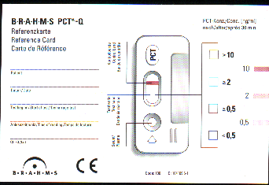
Некоторые из предложенных маркеров сепсиса
Количество лейкоцитов
C-реактивный белок
Прокальцитонин
Пресепсин (soluble CD14 subtype)
Эндотоксин, Цитокины – IL-1, IL-2, IL-4, IL-6, IL-8, IL-10, TNF, IFN-γ, PAF, TNF-рецепторы, Антагонисты рецептора IL-1, рецепторы IL-1, Компоненты системы комплемента, Эндотелин-1, ICAM-1, VCAM-1, Фосфолипаза A_{2,}PG E_{2,} Нитраты/нитриты, Лактоферрин, Эластаза, Неоптерин…
Vincent J. L., Habib A. M., Verdant C., Bruhn A. Sepsis diagnosis and management:work in progress Minerva Anestesiol. 2006;72:87-96

Slide 22
Интерпретация результатов исследования концентрации прокальцитонина, полученных с помощью экспресс-метода по M. Meisner (2000 г.)
Группы | ПКТ, нг/мл
Здоровые люди | < 0,5 нг/мл
Хронические воспалительные процессы и аутоиммуные болезни | < 0,5 нг/мл
Вирусные инфекции | < 0,5 нг/мл
Локальные бактериальные инфекции | < 0,5 нг/мл
ССВР, множественная травма, Ожоги | 0,5-2,0 нг/мл
Тяжелые бактериальные инфекции, сепсис, ПОН | > 2,0 (обычно 10-100)

Slide 23
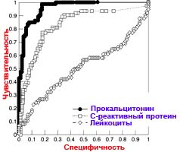
Чувствительность и специфичность прокальцитонина, С-реактивного протеина и лейкоцитов при сепсисе (ROC-анализ)
0,96
0,83
0,51

Slide 24
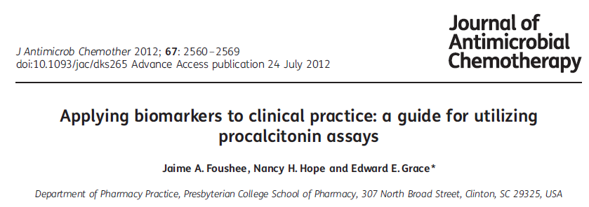
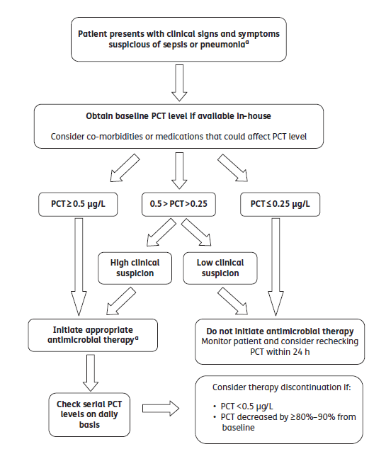

Slide 25

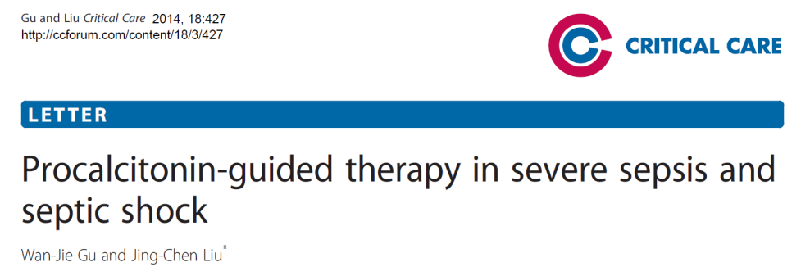
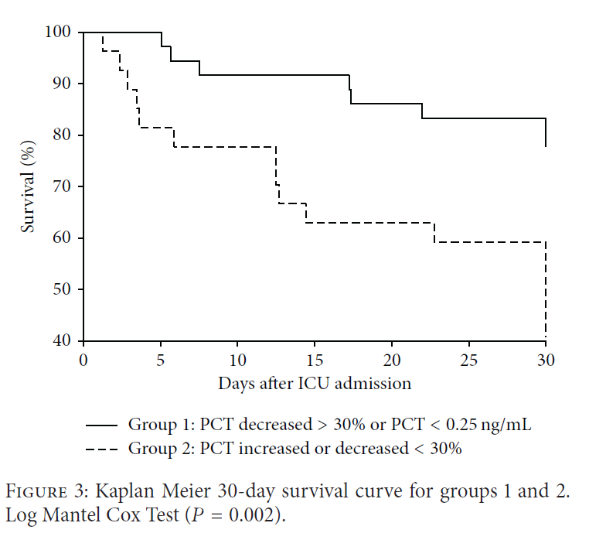
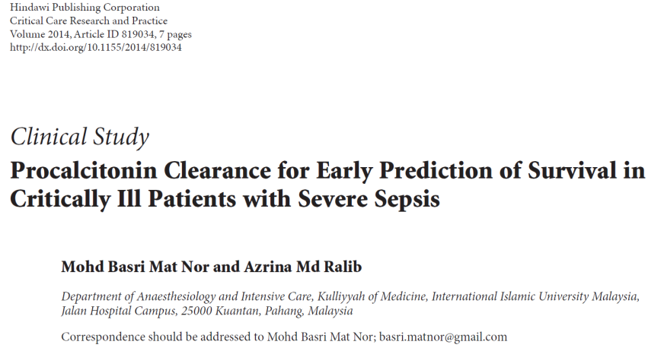

Slide 26
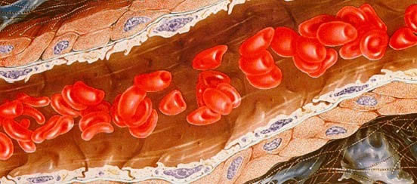
Клинические показатели адекватности перфузии ткани/органа
Среднее артериальное давление
Церебральное и абдоминальное перфузионное давление
Диурез
Сознание
Капиллярное наполнение
Перфузия кожи (белое пятно)
Температура (теплые верхние и нижние конечности)
Лактат крови
Артериальное pH , BE и HCO₃
Сатурация смешанной венозной крови кислородом SmvO₂ (или ScvO₂)
Уровень pCO₂ в смешанной венозной крови
Тканевое pCO₂
Насыщение кислородом скелетных мышц (StO₂)
Marik P. E., Monnet X., Teboul J-L. Hemodynamic parameters to guide fluid therapy Ann Intensive Care. 2011; 1: 1.

Slide 27
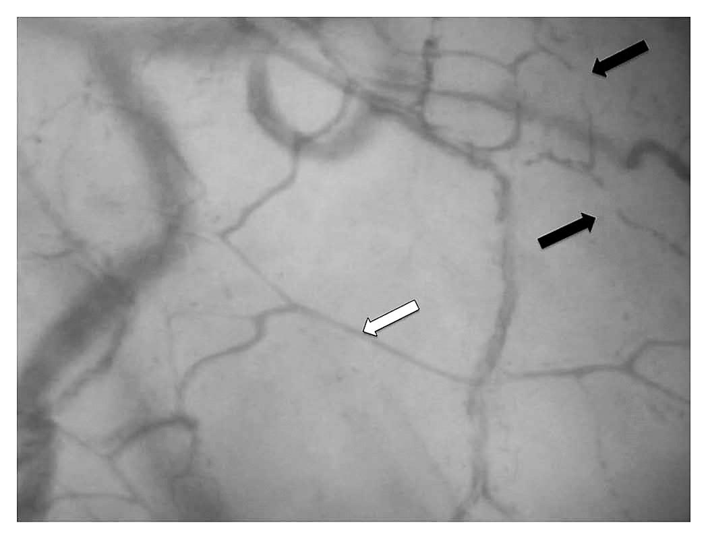
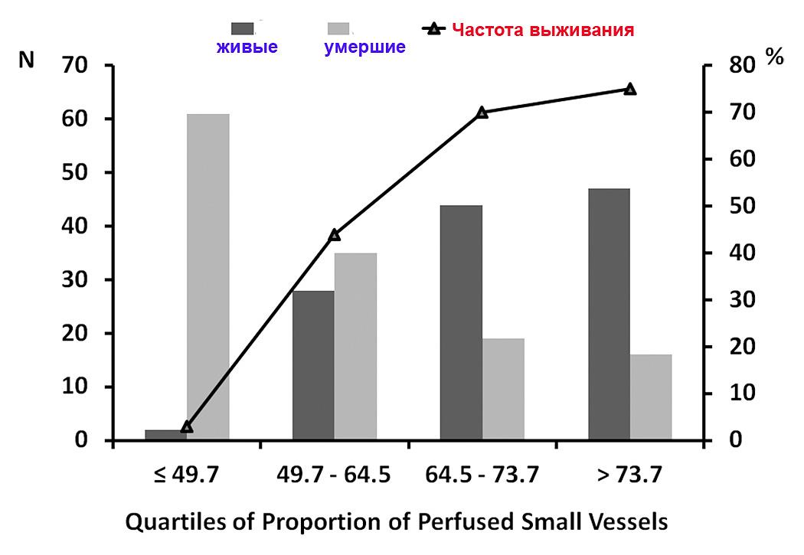
Сублингвальная микроциркуляция при септическом шоке
Кровоток в капилляре отсутствует
De Backer D, Orbegozo Cortes D, Donadello K, Vincent JL. Pathophysiology of microcirculatory dysfunction and the pathogenesis of septic shock. Virulence. 2013 Sep 25;5(1)

Slide 28
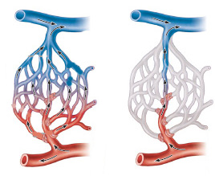
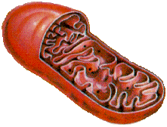


Где «точка невозврата (non-return-point) при шоке?
Основное звено: артериолы, капилляры и митохондрии
ШОК
Централизация кровообращения
О₂

Slide 29
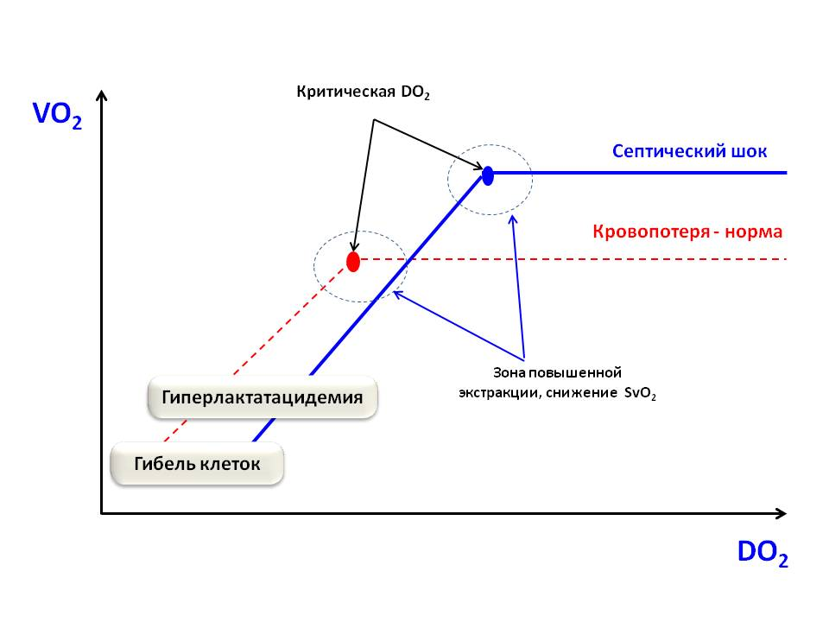
Потребление кислорода
Доставка кислорода

Slide 30
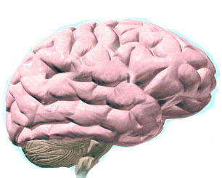
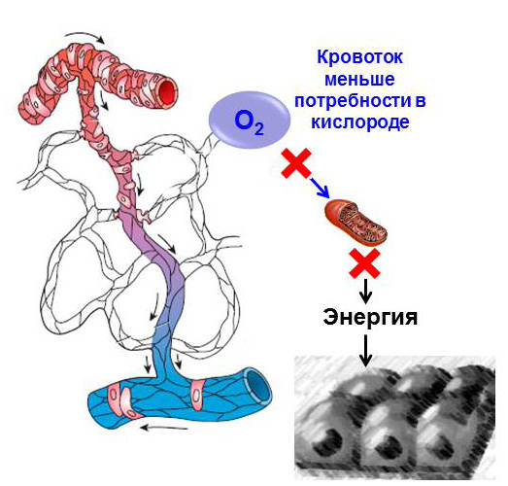
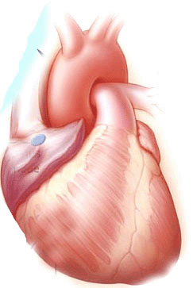
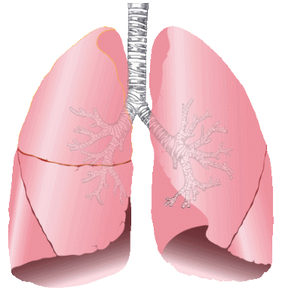
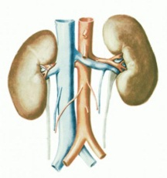
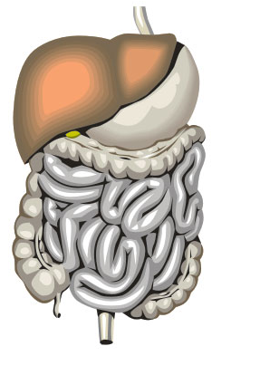
Последствия декомпенсированного шока
Энцефалопатия
Дисфункция миокарда
ДВС-синдром
ОПЛ/ОРДС
Олигоанурия, ОПН
Надпочечниковая
недостаточность
Печеночная недостаточность
Острые язвы ЖКТ

Slide 31
Шкала SOFA (Sequential Organ Failure Assessment)
Шкала SOFA | 1 | 2 | 3 | 4
Дыхание PaO₂/FiO₂, мм рт. ст. | 399-300 | 299-200 | 199-100 | <100
Коагуляция Тромбоциты, х 10³/мм³ | <150 | <100 | <50 | <20
Печень Билирубин, мкмоль/л | 20-30 | 33-101 | 102-204 | >204
Сердечно- сосудистая Гипотензия | АДср. <70 мм рт. ст. | Допамин, или добутамин (любая доза) | Допамин >5, или адреналин > 0,1, или норадреналин | Допамин >15, или адреналин >0,1, или норадреналин >0,1
ЦНС Шкала комы Глазго | 13-14 | 10-12 | 6-9 | <6
Почки Креатинин, ммоль/л или диурез | 0,11-0,17 | 0,171- 0,299 | 0,3-0,44 или <500 мл/сут | >0,44 или <200 мл/сут

Slide 32

Главный вопрос в лечении сепсиса и септического шока:
Своевременная и адекватная санация очага инфекции!
Оптимальный срок – первые 6 ч!

Slide 33
Главный вопрос: Когда удалять матку?
Когда этот вопрос должен быть поставлен:
Помимо матки не выявлено других очагов инфекции, обусловливающих тяжесть состояния
При несоответствии ухудшения клинической картины и симптомов основной патологии
Нарастание системной воспалительной реакции (СВР) на фоне интенсивной терапии - неэффективность консервативной терапии
Увеличение прокальцитонинового теста > 2,0 нг/мл
Антенатальная гибель плода на фоне инфекционного процесса любой локализации
Появление или прогрессирование признаков полиорганной недостаточности (снижение АД, олигурия, ОПЛ/ОРДС, желтуха, энцефалопатия, ДВС-синдром, тромбоцитопения)

Slide 34
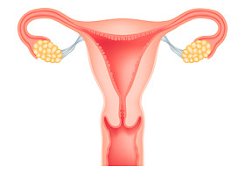
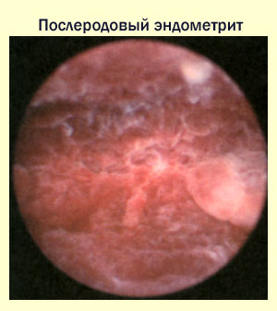
Матка как очаг инфекции
Нет генерализации инфекции и провоспалительных медиаторов
Генерализация инфекции и провоспалительных медиаторов
Локальный процесс - эндометрит
Преобладают системные проявления:
Системная воспалительная реакция (2 и более признака)
Увеличение прокальцитонина
Полиорганная недостаточность (ЦНС, легкие, печень, почки, гемостаз и др.)
Локальных симптомов может не быть!
Преобладают локальные симптомы:
Боли
Увеличение размера
Снижение тонуса
Гнойные выделения
Гипертермия
Лейкоцитоз
Слабость
Консервативное лечение
Гистерэктомия

Slide 35
Когда не нужно удалять матку
Верифицирован и санирован очаг инфекции любой локализации, определяющий тяжесть состояния (менингит, пневмония, отит, флегмоны, абсцессы, синусит, пиелонефрит, панкреонекроз, перитонит и др.) – это может служить показанием для родоразрешения, но не для удаления матки.
Не прогрессирует системная воспалительная реакция - эффективная консервативная терапия
Не прогрессирует полиорганная недостаточность
Не увеличен прокальцитониновый тест
Живой плод
Нет клиники септического шока (но и наличие септического шока - показание для родоразрешения, а при верифицированном и санированном очаге инфекции другой локализации - не показание для удаления матки)

Slide 36

Начальная терапия тяжелого сепсиса и септического шока:
Принцип «ранней целенаправленной терапии (early goal-directed therapy (EGDT)» позволяет снизить летальность на 16%
Стабилизация гемодинамики
Антибактериальная терапия
Поддерживающая терапия

Slide 37
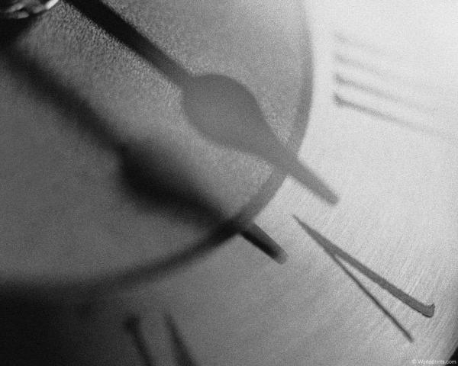
Первый час
Лабораторный контроль
и мониторинг
Пробы для бактериологического
исследования
Инфузионная терапия
вводятся кристаллоиды 30 мл/кг или Альбумин
ЦВД должно быть выше 8 мм рт ст
(у пациентов на ИВЛ -12 мм рт.ст.)
Контроль диуреза– более 0,5 мл/кг/ч
Антибактериальная терапия
Эмпирическая терапия
(карбапенемы, цефалоспорины III-IV и др.):
В дальнейшем могут применяться:
Ванкомицин
Линезолид

Slide 38
При отсутствии эффекта на инфузию 30 мл/кг:
Для стартовой терапии:
норадреналин 0,1-0,3 мкг/кг/мин
адреналин 1-10 мкг/мин
вазопрессин 0,03 ед/мин
Для дополнительной терапии:
мезатон 40-300 мкг/мин
допмин 5-20 мкг/кг/мин
Первые 6 часов
При низком СИ
Добутамин должен использоваться
при миокардиальной дисфункции
и повышении ДЗЛА – максимум 20 мкг/кг/мин
Левосимендан 0,05–0,2 мкг/кг/мин
При отсутствии эффекта на инфузию,
вазопрессоры и инотропные препараты:
Кортикостероиды – гидрокортизон
не более 300 мг/сут

Slide 39
Цели первых 6 часов:
САНАЦИЯ ОЧАГА ИНФЕКЦИИ
ЦВД: 8-12 мм рт.ст.
САД: > 65 мм рт.ст.
Диурез > 0,5 мл/кг/час
Насыщение кислорода в центральной вене (SCVO₂) > 70%
или в смешанной венозной крови (SvO₂) > 65%

Slide 40

24 часа
Седация (Дексдор),
аналгезия, миоплегия
Компоненты крови:
Гемоглобин 70-90 г/л
Свежезамороженная плазма
используется при наличии
кровотечения и при инвазивных
процедурах на фоне коагулопатии.
Тромбоциты боле 50000 в мкл
Трансфузия тромбоцитов только при
снижении менее 10000 в мкл
ИВЛ
Инвазивная и неинвазивная
Почечная
заместительная терапия
Гемофильтрация, Гемодиализ
У гемодинамически нестабильных пациентов
Профилактика «стресс-язв» ЖКТ:
Ингибиторы протонной помпы
Профилактика ТЭЛА
НМГ, ЭК, ПКНК
Нутритивная поддержка
Контроль глюкозы
Не более 8,3 ммоль/л
Инсулин подключать при уровне более 10,0 ммоль/л

Slide 41
Распространенность и летальность проявлений тяжелого сепсиса
Проявления | Частота | Летальность
Сепсис + гипотония + лактат более 4,0 ммоль/л | 16.6 % | 46.1 %
Сепсис + гипотония | 49.5 % | 36.7 %
Сепсис + лактат более 4 ммоль/л | 5.4 % | 30%

Slide 42
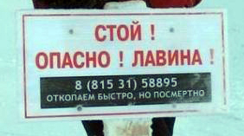

Slide 43
Интенсивная терапия тяжелого сепсиса и шока
Антибактериальная терапия
Бактериологические посевы (дважды) должны быть взяты до начала антибиотикотерапии
Внутривенная антибиотикотерапия должна быть начата как можно раньше - в течение первого часа после установления диагноза (уровень 1B)
Начальная эмпирическая антибактериальная терапия включает один или более препаратов, которые имеют активность против всех вероятных инфекционных агентов (бактериальный и/или грибковый), и проникающих в адекватных концентрациях в предполагаемый источник сепсиса (уровень 1B)
Продолжительность 7-10 суток

Slide 44
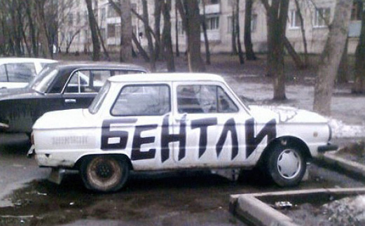
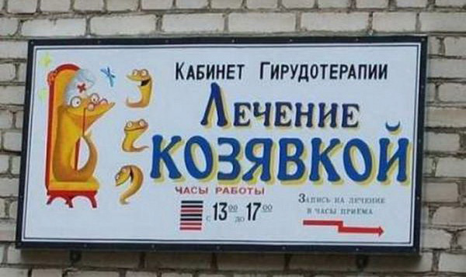
Влияние начала антибактериальной терапии на летальность
На каждый час задержки начала антибактериальной терапии выживаемость снижается на 7,7%
Kumar A, Roberts D, Wood KE, Light B, Parrillo JE, Sharma S et al. - 2700 пациентов с сепсис-индуцированной гипотонией, 2006 г.)

Slide 45
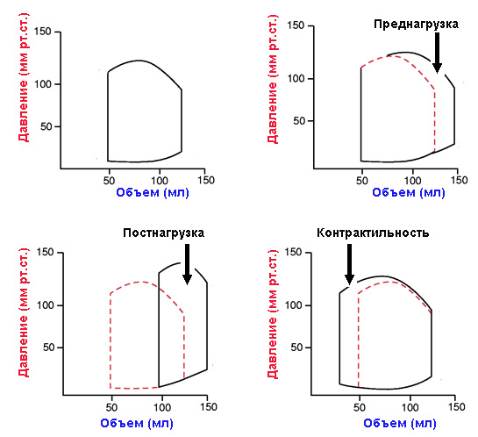
Коррекция нарушений гемодинамики
Кристаллоиды
Коллоиды
Норадреналин
Адреналин
Вазопрессин
Допамин Мезатон
Добутамин
Левосимендан

Slide 46
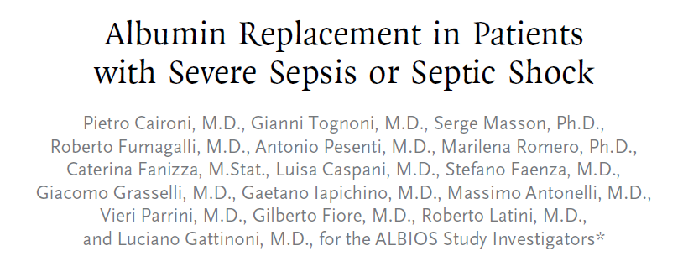

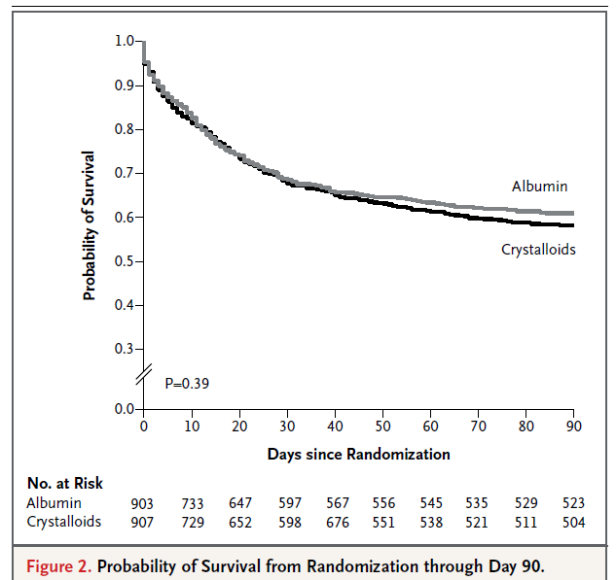

Slide 47
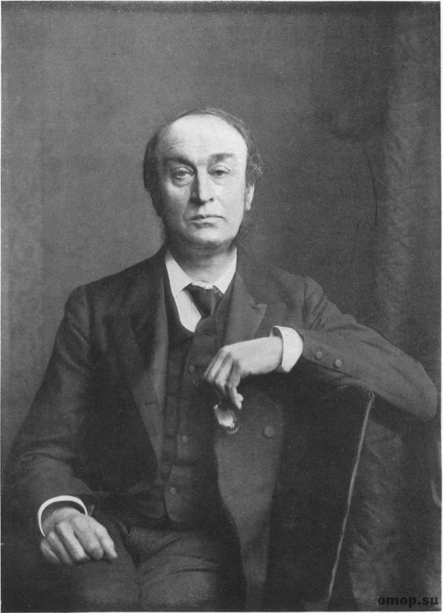
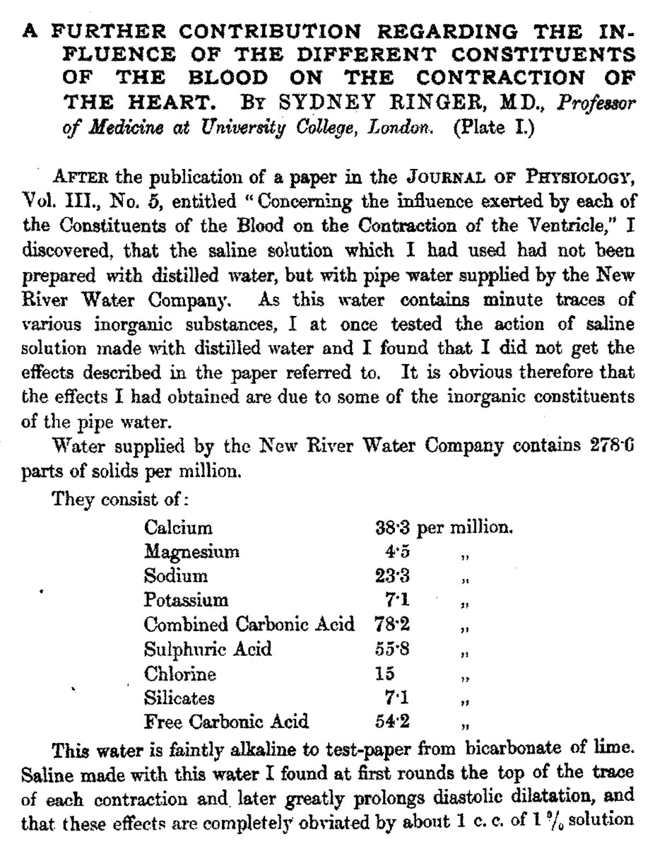
Sydney Ringer
1835-1910

Slide 48
Характеристика кристаллоидов
Раствор | Содержание в 1000 мл, ммоль/л |  |  |  |  |  | Осмоля-льность, (мОсм)
 | Na | К | Са | Mg | Сl
NaCl 0,9% | 154 | - | - | - | 154 | - | 308
Рингер | 147 | 4 | 6 |  | 155 | - | 309
Рингер лактат (Гартмана) | 130 | 4 | 3 | - | 109 | Лактат 28 | 273
Рингер ацетат | 131 | 4 | 2 | 1 | 111 | Ацетат – 30 | 280
Дарроу | 102 | 36 | - | - | 139 | - | 278
Плазма-Лит 148 | 140 | 5 | - | 1,5 | 98 | Малат, ацетат по 27 | 294
Стерофундин изотонический | 140 | 4 | 2,5 | 1 | 127 | Малат 5,0, ацетат 24 | 304

Slide 49
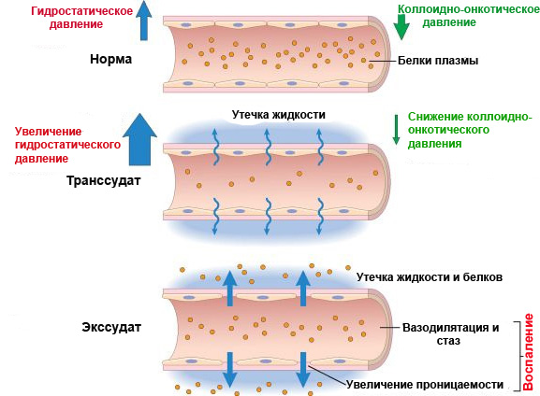
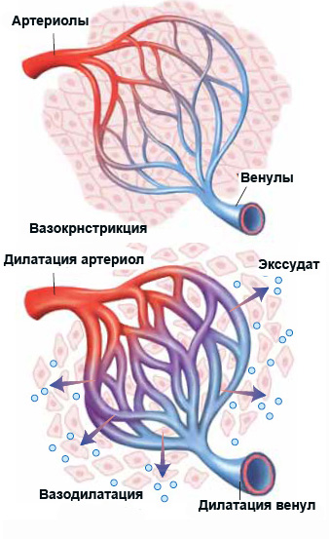
Возврат жидкости и белка в сосуды – только после регресса воспаления

Slide 50
Вазоактивные препараты
Препарат | Доза | Сердце |  | Периферические сосуды
 |  | ЧСС | Сократимость | Сужение | Расширение
Норадреналин | 0,1-0,3 мкг/кг/мин | + | ++ | ++++ | 0
Адреналин | 1–20 мкг/мин | ++++ | ++++ | ++++ | +++
Вазопрессин | 0,01–0,03 ЕД/мин | 0 | 0 | ++++ | 0
Фенилэфрин | 20–200 мкг/мин | 0 | 0 | +++ | 0
Допамин | 1–4 мкг/кг/ мин | + | + | 0 | +
 | 4–20 мкг/кг/мин | ++ | ++–+++ | ++–+++ | 0

Slide 51
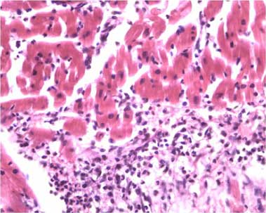
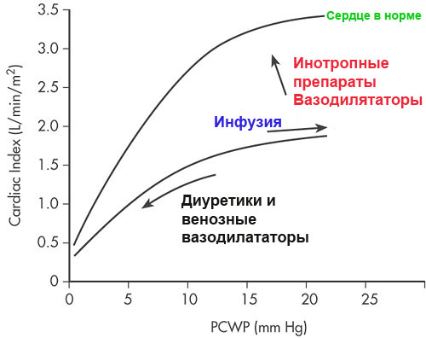

Эндотоксин
Провоспалительные цитокины
Оксид азота
Снижение ответа на катехоламины β1-рецепторов
Гипоперфузия
Миокардиальная гибернация
Снижение внутриклеточного кальция
Активация коагуляции
Эндотелиальная дисфункция
Межуточный миокардит

Slide 52

Инотропные препараты
Препарат | Доза | Сердце |  | Периферические сосуды
 |  | ЧСС | Сократимость | Сужение | Расширение
Добутамин | 2–20 мкг/кг/мин | ++ | +++ – ++++ | 0 | ++
Левосимендан | 0,05–0,2 мкг/кг/мин | + | +++ | 0 | ++
Начальная доза: 12-24 мкг/кг в течение 10 минут
Длительное непрерывное введение: 0,1 мкг/кг/мин
    доза может быть уменьшена до 0,05 мкг/кг/мин или увеличена до 0,2 мкг/кг/мин
Рекомендуемая длительность инфузии: 24 часа

Slide 53

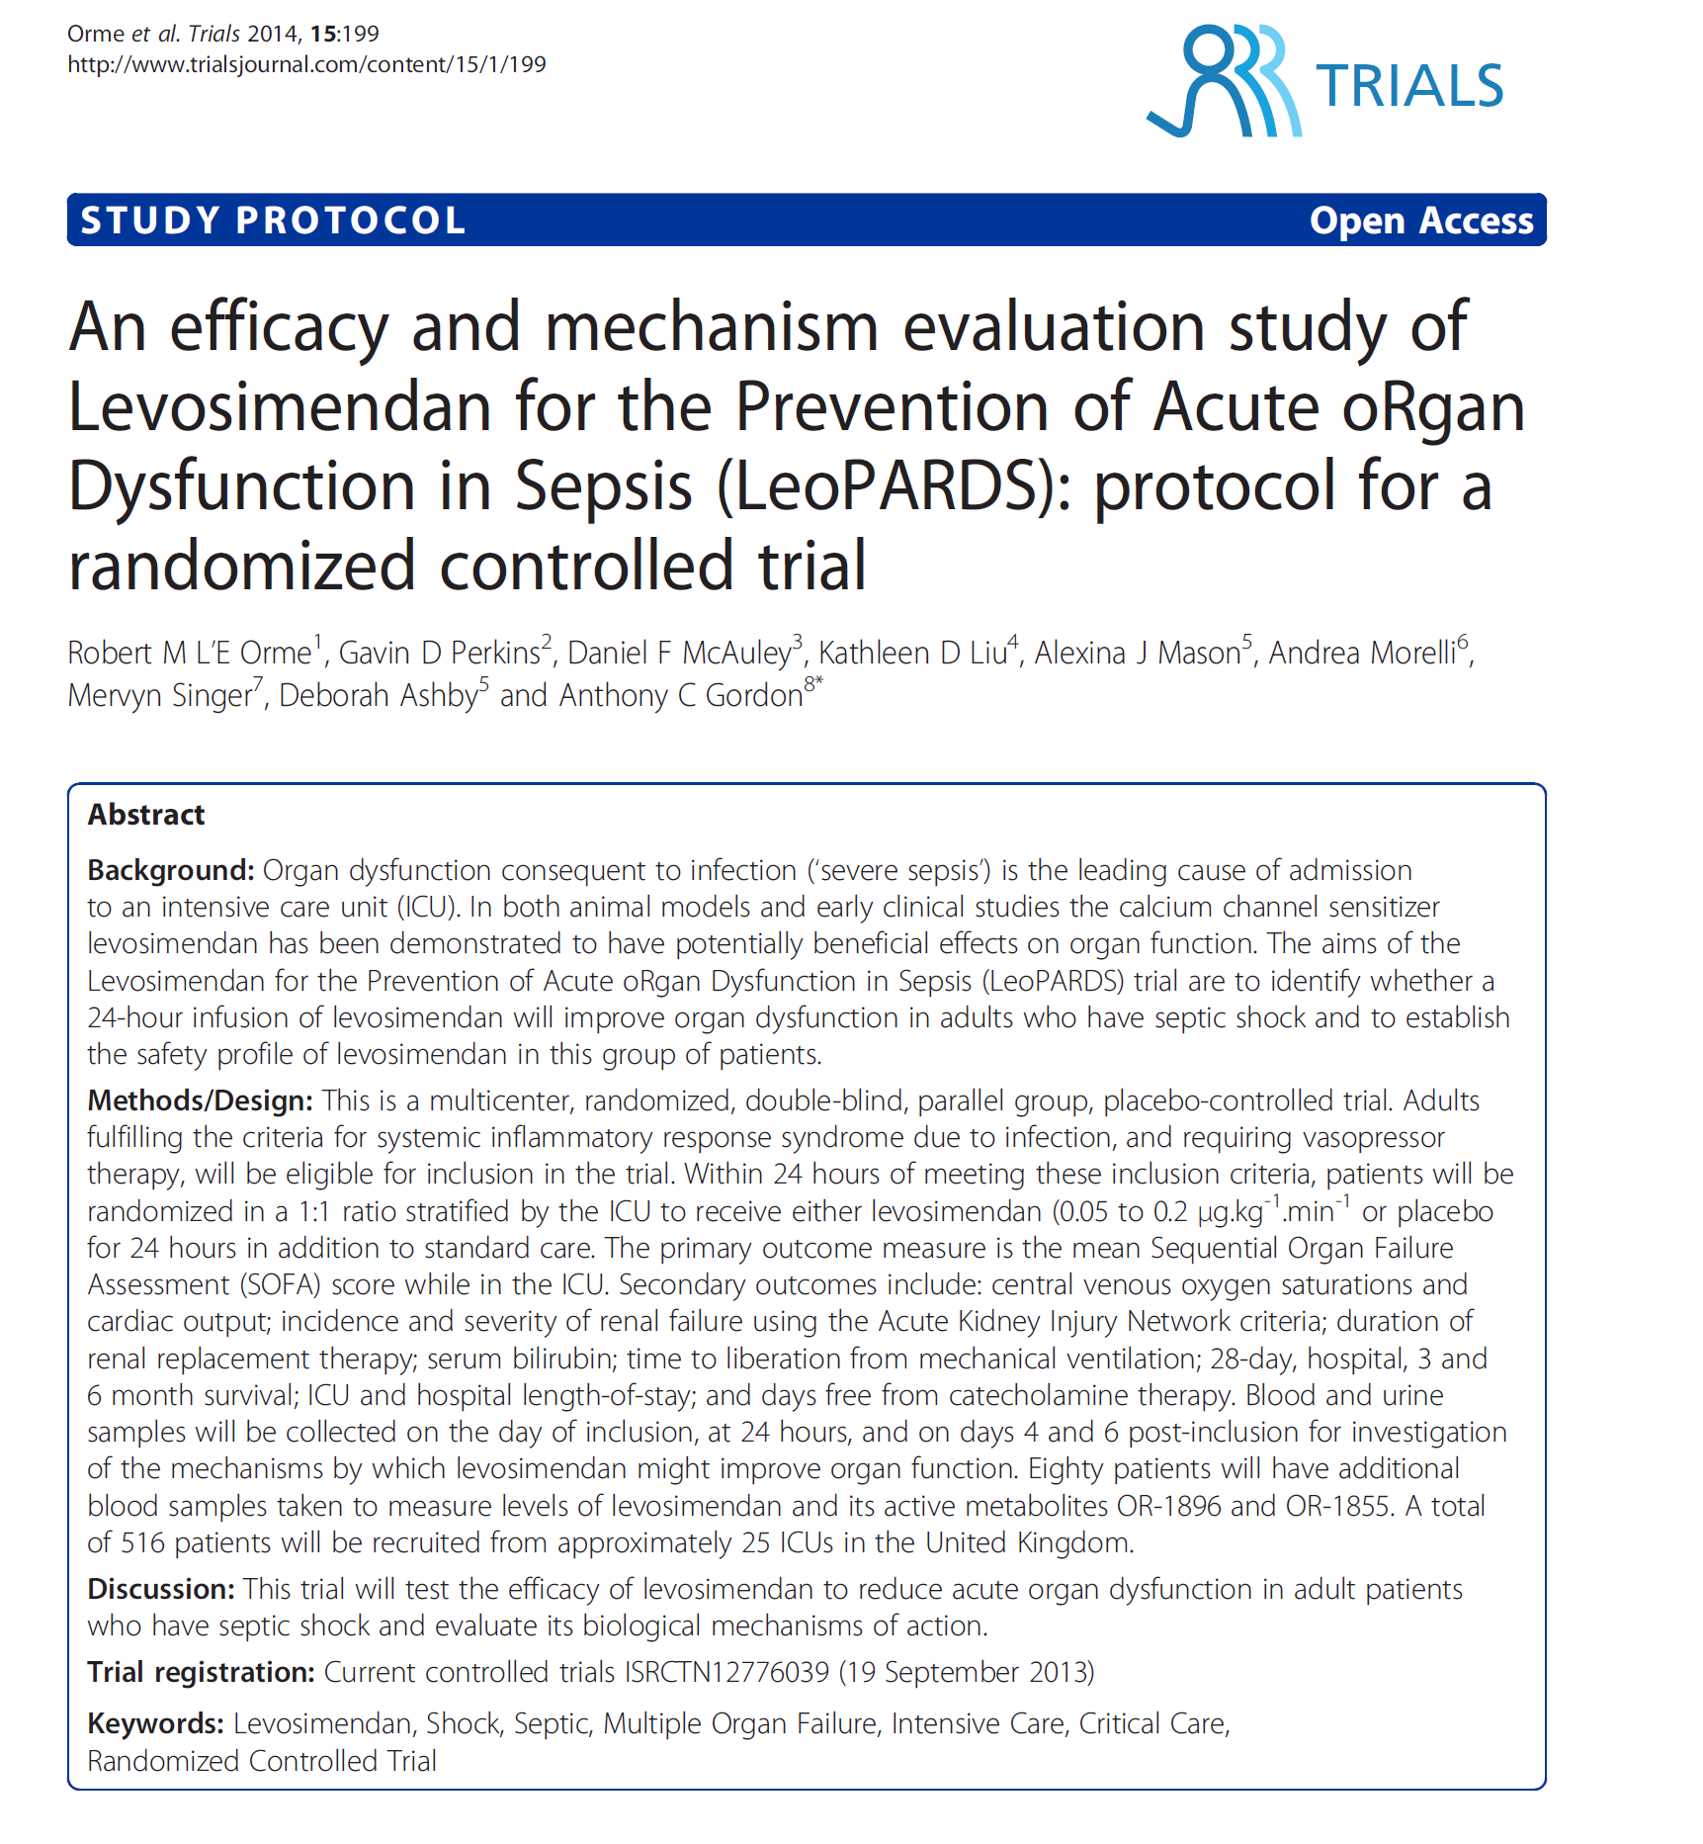

Slide 54
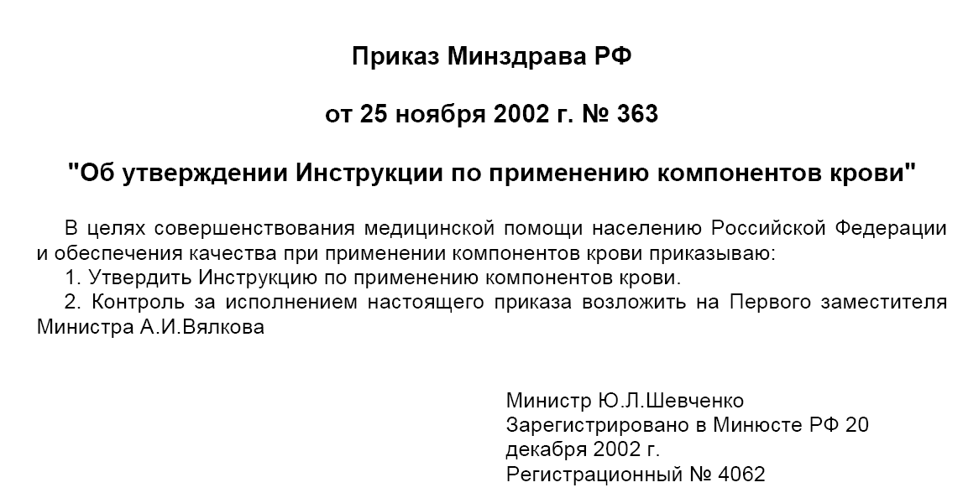


ПРИКАЗ
от 2 апреля 2013 г. N 183н
ОБ УТВЕРЖДЕНИИ ПРАВИЛ КЛИНИЧЕСКОГО ИСПОЛЬЗОВАНИЯ ДОНОРСКОЙ КРОВИ И (ИЛИ) ЕЕ КОМПОНЕНТОВ
Вводят в заблуждение по поводу трансфузии СЗП
острый синдром диссеминированного внутрисосудистого свертывания (ДВС), осложняющий течение шоков различного генеза (септического, геморрагического, гемолитического) или вызванный другими причинами (эмболия околоплодными водами, краш-синдром, тяжелые травмы с размозжением тканей, обширные хирургические операции, особенно на легких, сосудах, головном мозге, простате), синдром массивных трансфузий;

Slide 55

Снижение активности фибринолиза
Снижение уровня протеина С, антитромбина III, протеина S
Микротромбоз!
Борьба идет более 30 лет!

Slide 56
Интенсивная терапия ДВС-синдрома
Без геморрагического синдрома (неявный):
Лечение основного заболевания.
Пациенты с тяжелым сепсисом и высоким риском смерти, полиорганной недостаточностью, имеющие оценку APACHE II >25 могут получать rhAPC при отсутствии противопоказаний (уровень 2В) (2008). Производитель забрал дротрекогин с рынка в октябре 2011 г.
В протоколе SSC 2012 г. – применение rhAPC не рекомендуется
Рассматривается применение антитромбина III, TFPI, рекомбинантного тромбомодулина

Slide 57
Стадии ОПН - RIFLE
Класс | Критерии клубочковой фильтрации | Критерии мочеотделения
R | увеличение креатининав 1,5 раза,либо снижение КФ >25% | диурез менее 0,5 мл/кг/ч за 6 ч
I | увеличение креатинина в 2 раза, либо снижение КФ >50% | диурез менее 0,5 мл/кг/ч за 12 ч
F | увеличение креатинина в 3 раза, либо снижение КФ >75% | диурез менее 0,3 мл/кг/ч за 24 ч, либо анурия 12 ч
Стадии ОПН - The Acute Kidney Injury Network (AKIN), 2005
Стадии | Критерии клубочковой фильтрации | Критерии мочеотделения
1 | увеличение креатинина >0,3 мг/дл ( >26,4 ммоль/л), или в 1,5-2 раза от нормы | диурез менее 0,5 мл/кг/ч за 6 ч
2 | увеличение креатинина в 2-3 раза от нормы | диурез менее 0,5 мл/кг/ч за 12 ч
3 | увеличение креатинина в 3 раза, или > 4,0 мг/дл (354 ммоль/л) либо острое увеличение на 0,5 мг/дл (44 ммоль/л) | диурез менее 0,3 мл/кг/ч за 24 ч, либо анурия 12 ч

Slide 58
Благодарю за внимание!
kulikov1905@yandex.ru
8 9122471023

